Slide 1
Fitness náramky
Tadeáš Kundera, 422103

Slide 2
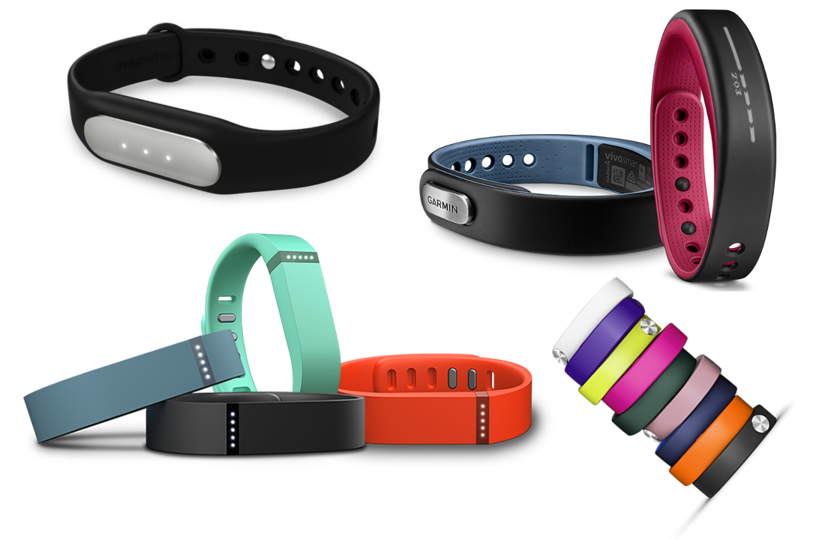

Slide 3
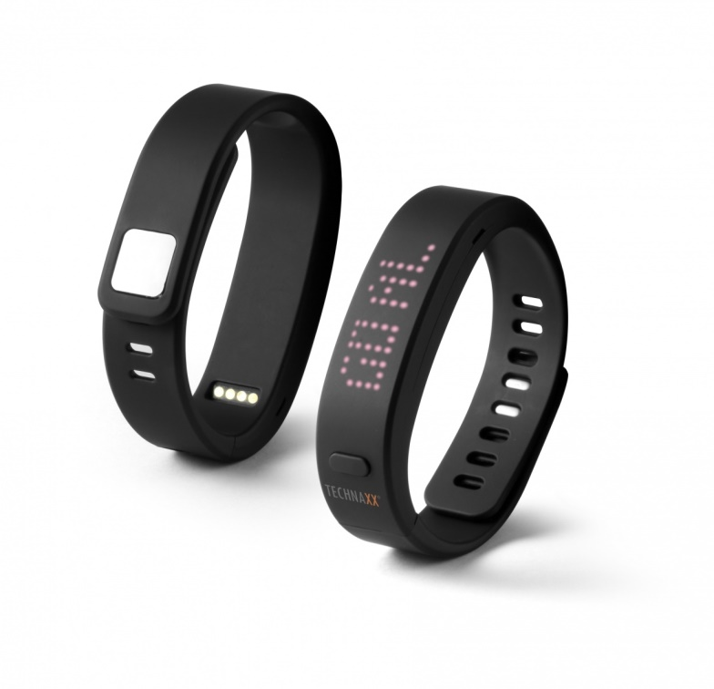
Co náramek sleduje?
Aktivitu
Kvalitu spánku
Spálené kalorie
Srdeční tep
Hydratace, Bioimpedance
Nadmořská výška, teplota,…
Funkce spojené s chytrým telefonem

Slide 4
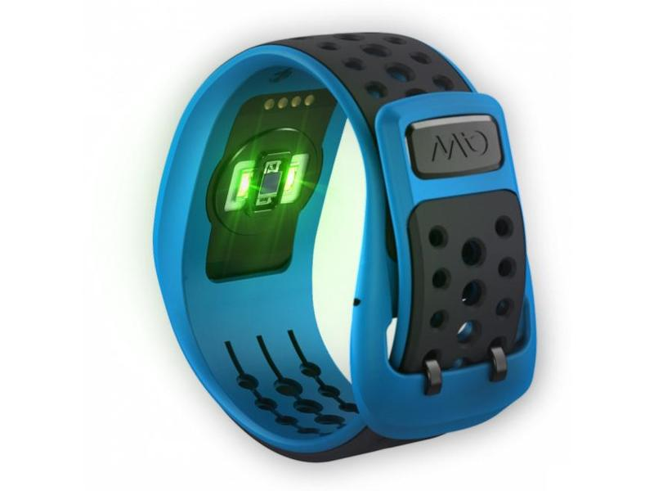
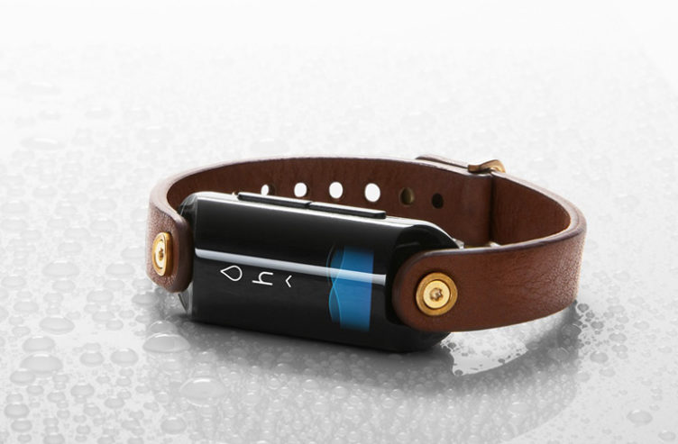
Princip
Princip

Slide 5
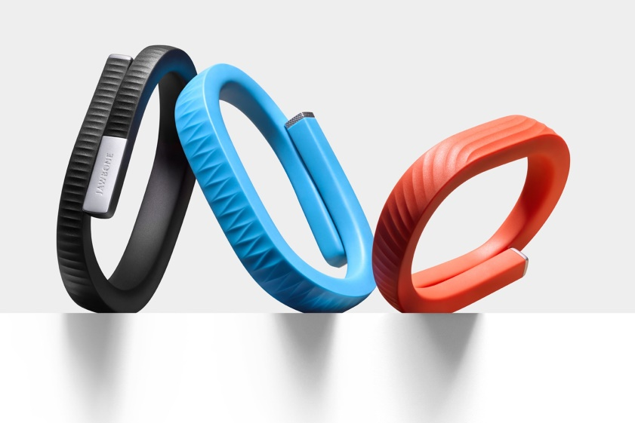
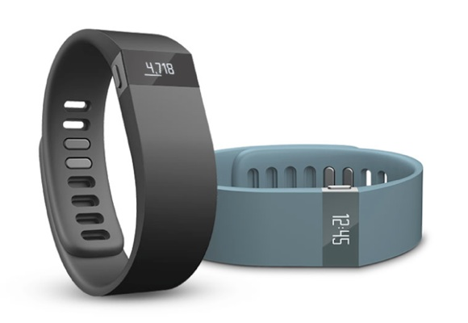
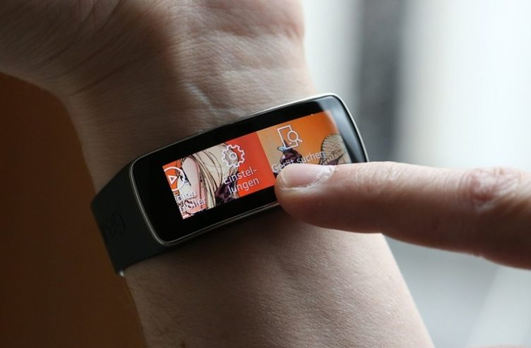
Typy náramků
Který je ten pravý?

Slide 6
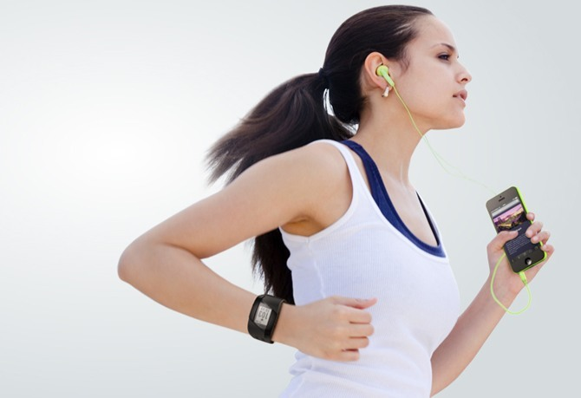
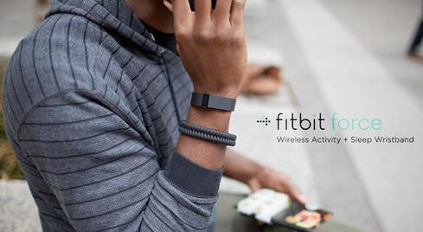
Využití
Sport
Módní doplněk
Sportovní trénink
Notifikace
Motivace k pohybové aktivitě
Možnost porovnání
Dlouhodobé sledování PA

Slide 7
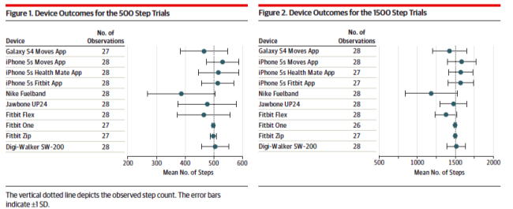
Přesnost
Jak přesně wearables měří?
Více informací k výzkumu na obrázku

Slide 8
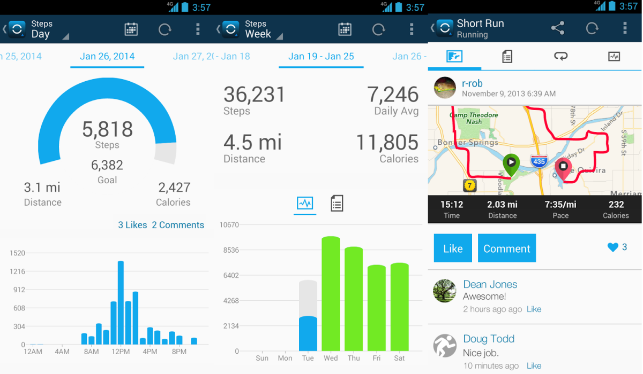
Vyhodnocování údajů

Slide 9
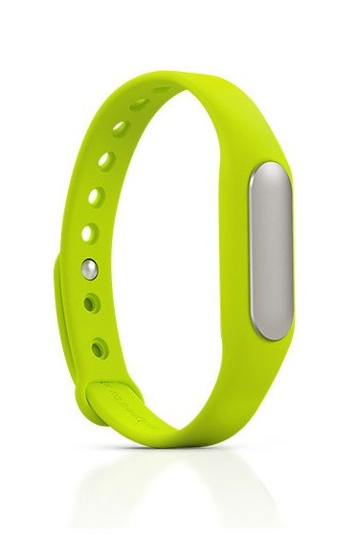
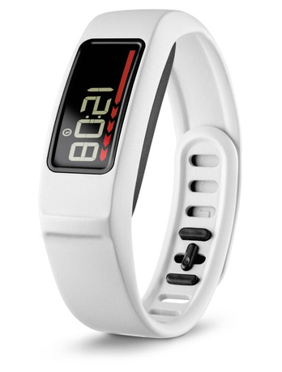
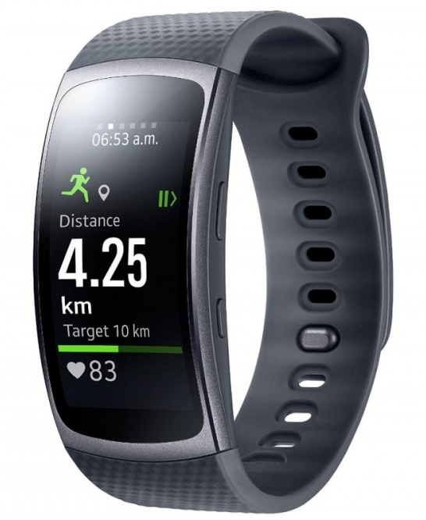
Porovnání a přesné specifikace najdete na tomto odkazu
http://wearables.megaduel.cz/fitness-naramky.htm

Slide 10
Dotazy???

